Slide 1
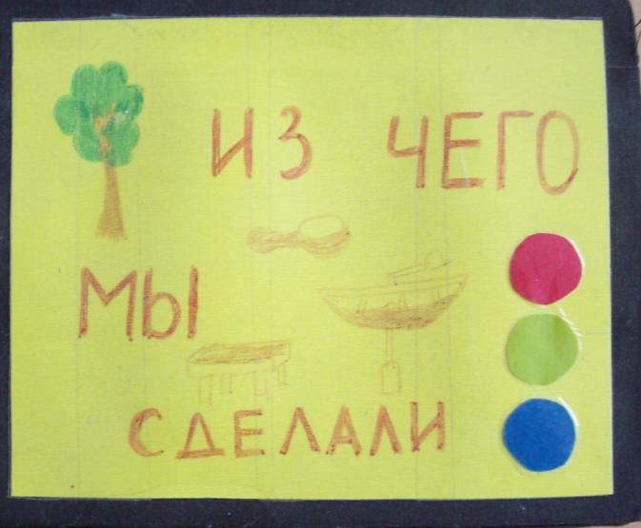
Дидактическая игра «Из чего мы сделали»
Автор: Лакитина В.В. и Николаенко Ж.О.

Slide 2
Описание игры:
Данная игра предназначена для систематизации знаний детей о предметах окружающей действительности и о материалах из которых они сделаны.
Задачи:
Уточнить знания детей об окружающих предметах, о материалах из которых они сделаны ( дерево, металл, пластмасса, резины);
Формировать умение согласовывать существительное с прилагательным;
Развивать связную речь детей , формировать умение составлять описательные рассказы.
Материалы: карточки с разрезными отверстиями для предметных
картинок, набор предметных картинок, жетоны.

Slide 3
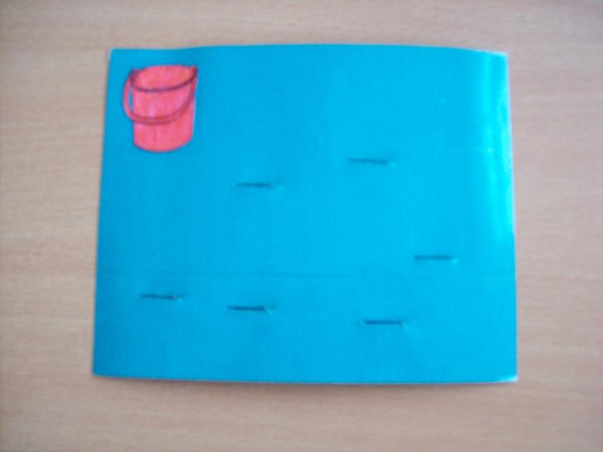
Ход игры:
Детям предлагаются предметные карточки и карточка с изображением материала. Им нужно разложить картинки в зависимости от материала из которого выполнены предметы, изображенные на карточке. За каждый правильно выполненный ход дети получают жетон. В конце игры подсчитываются жетоны у каждого участника и выявляется победитель.

Slide 4
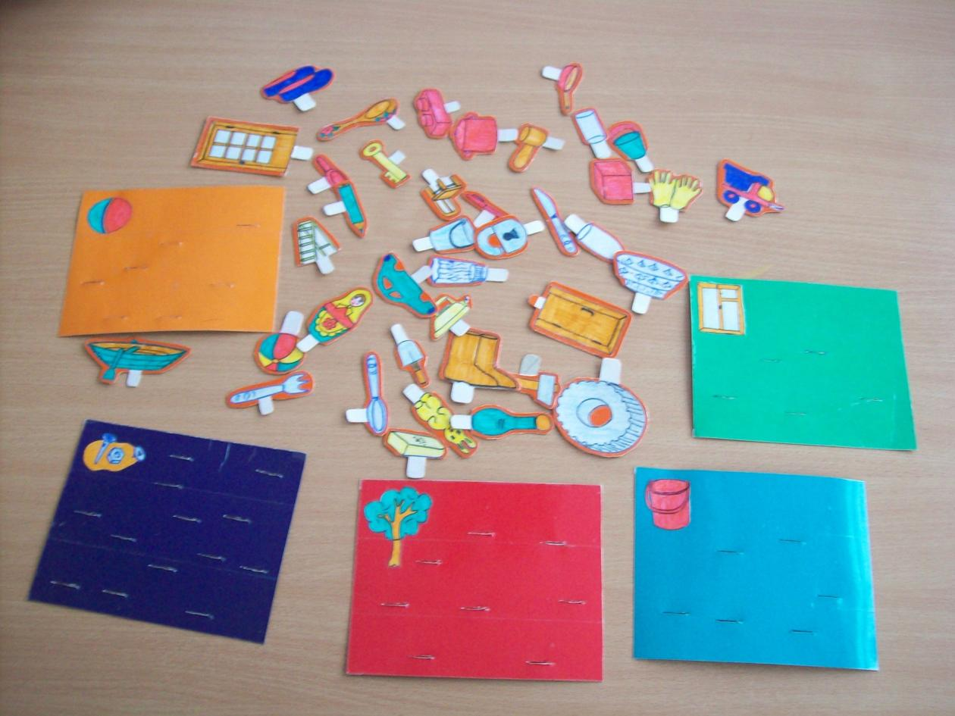

Slide 5
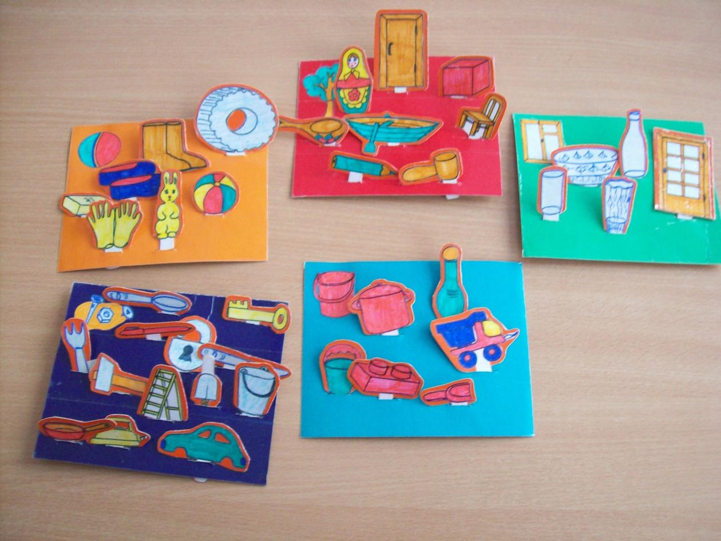

Slide 6
Спасибо за внимание!

